Slide 1
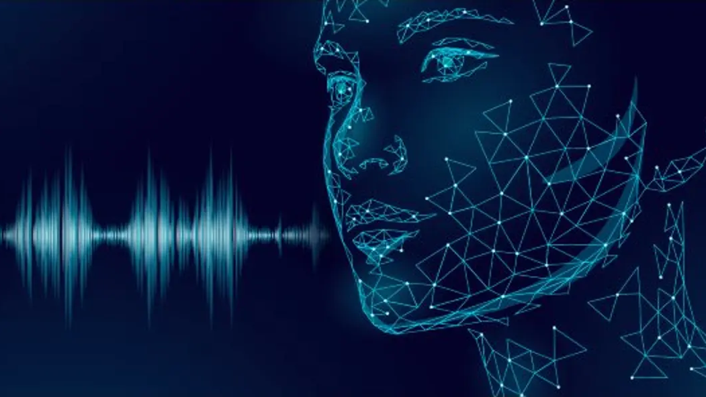
Deep Fake
-Konwersja barwy głosu osoby A zachowując ton, tempo i treść wypowiedzi na barwę głosu osoby B
- Jeden Model Jeden Głos docelowy - dzięki temu możemy osiągnąć wyższą jakość rozwiązania
- Model można douczyć na inny głos stosunkowo szybko

Slide 2
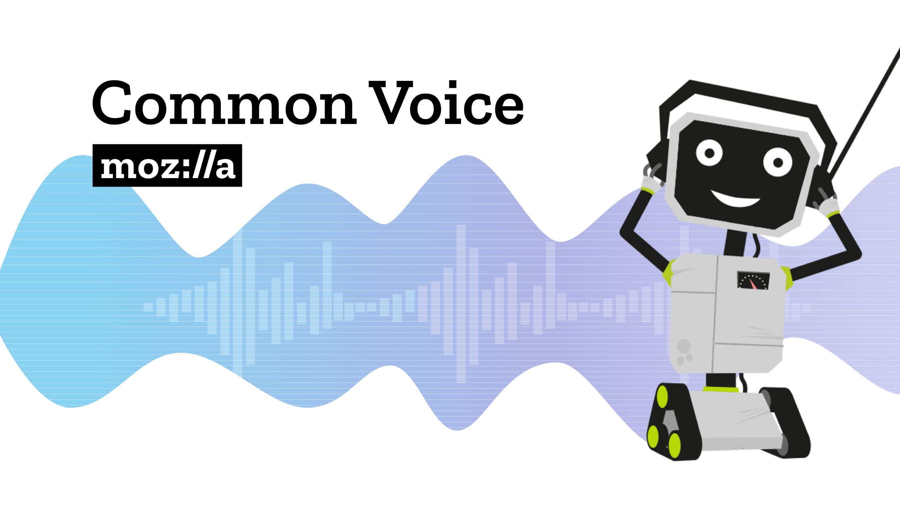
Dane
Common Voice Mozilla - jest to obszerny zbiór danych głosowych w różnych językach
Własne nagrania
Scrapowanie z podcastów i filmików

Slide 3
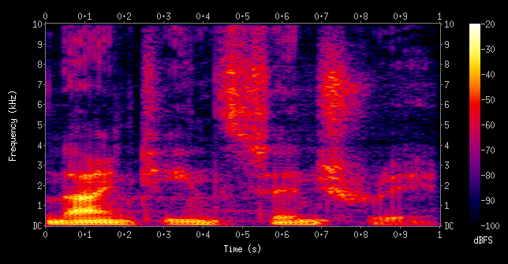
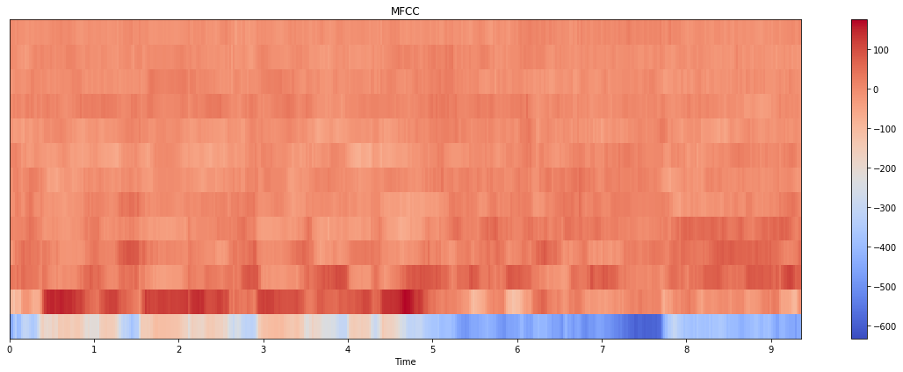
Przetwarzanie danych
Spektogram
MFCC
…
ASR

Slide 4
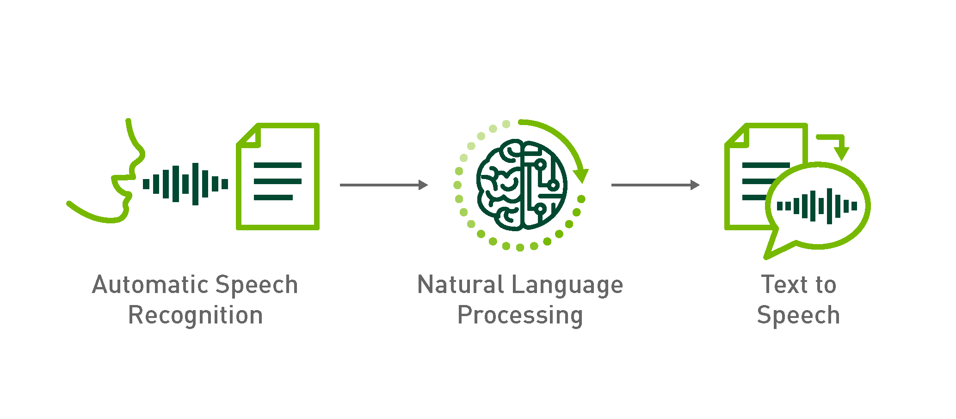
ASR bez górnych warstw – kompromis pomiędzy treścią, a tonem i tempem wypowiedzi

Slide 5
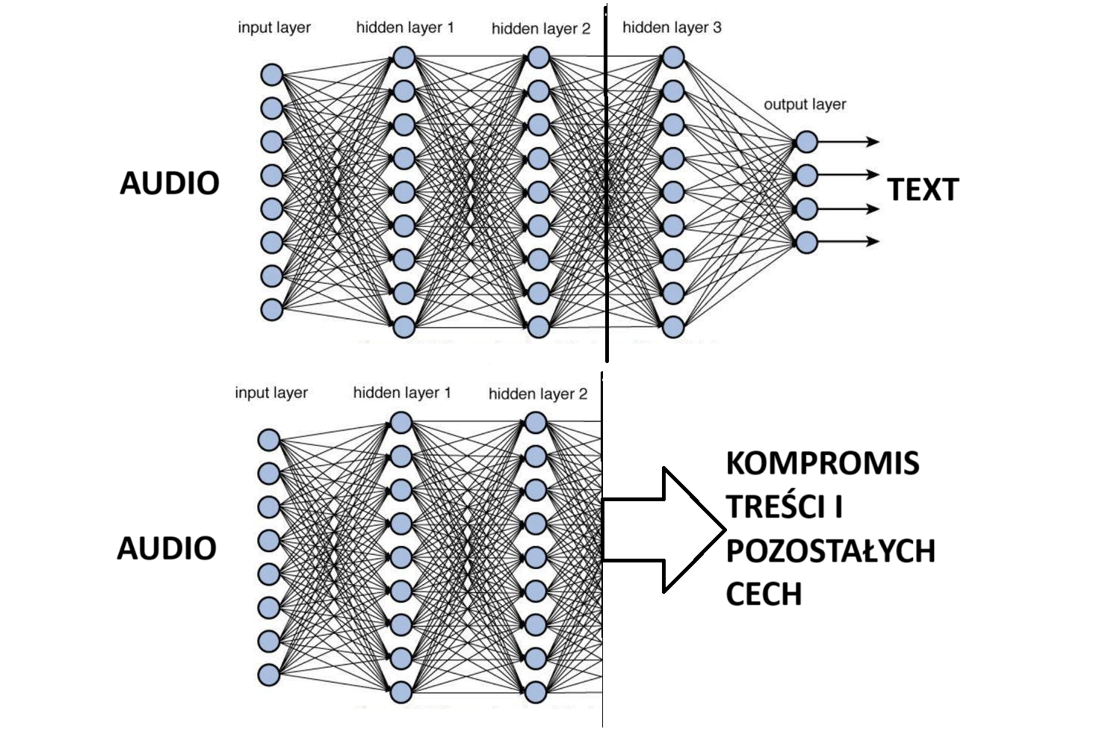

Slide 6
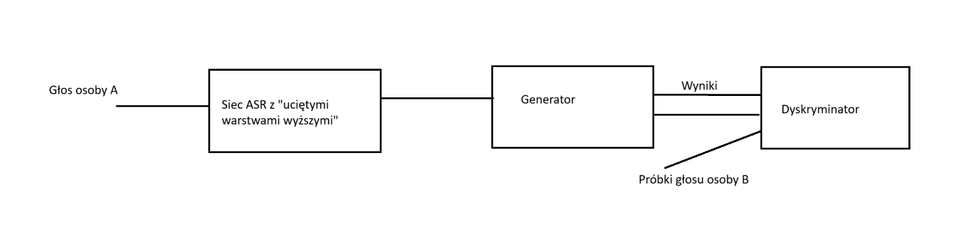
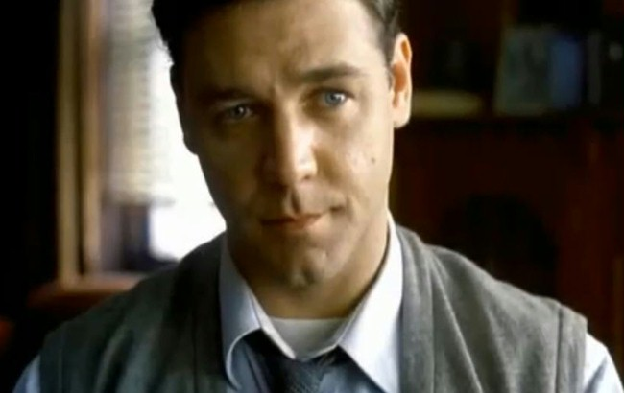
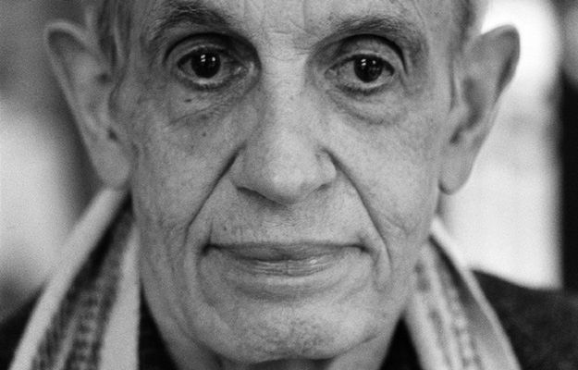
Koncepcja GAN + ASR
Sieć GAN
Na wejściu generatora jest rezultat niepełnej sieci ASR (Automated Speech Recognition)
Najprawdopodobniej wykorzystamy uczenie transferowe jako ASR

Slide 7
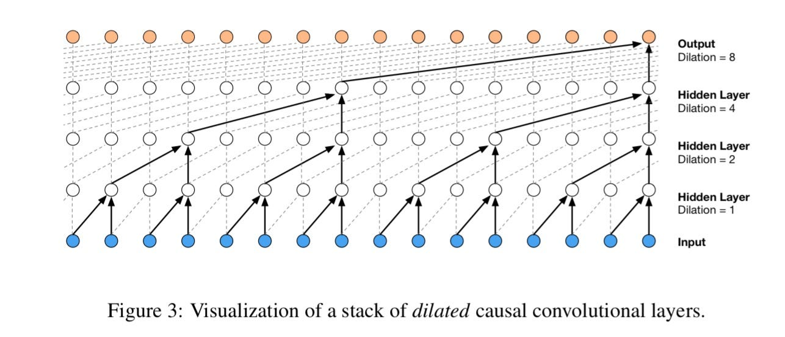
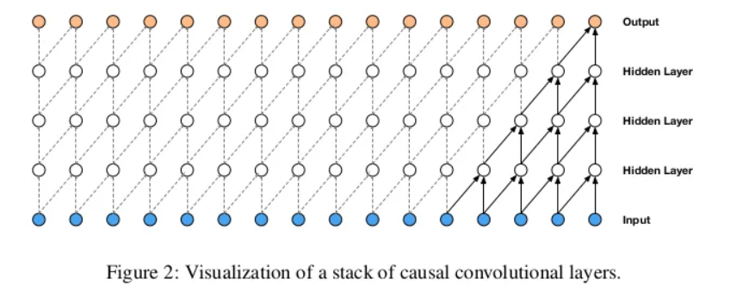
WaveNet

Slide 8
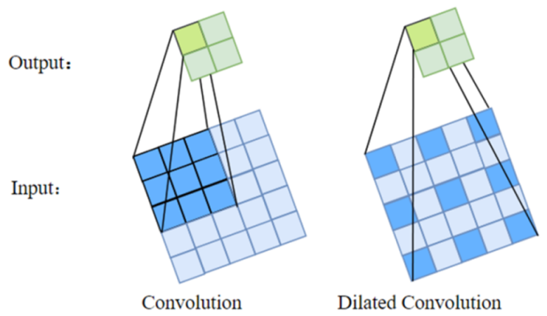

Slide 9
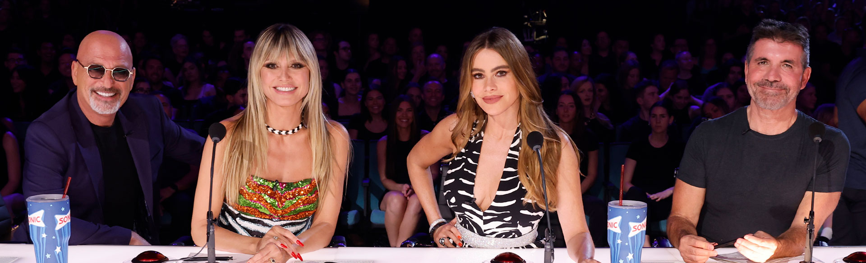
DYSKRYMINATOR
LSTM lub GRU (RAW)
Sieć konwolucyjna (Spektogram lub MFCC)

Slide 10
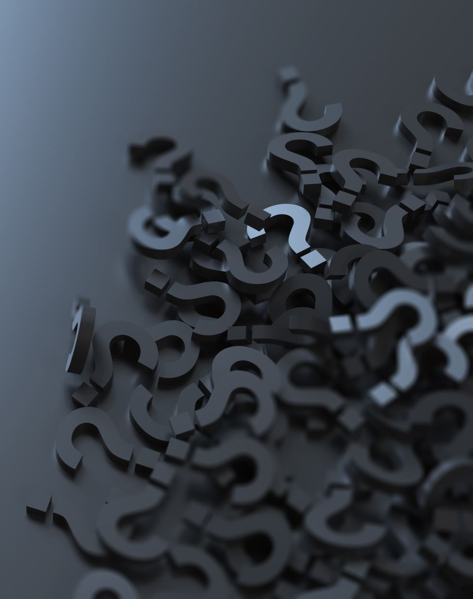
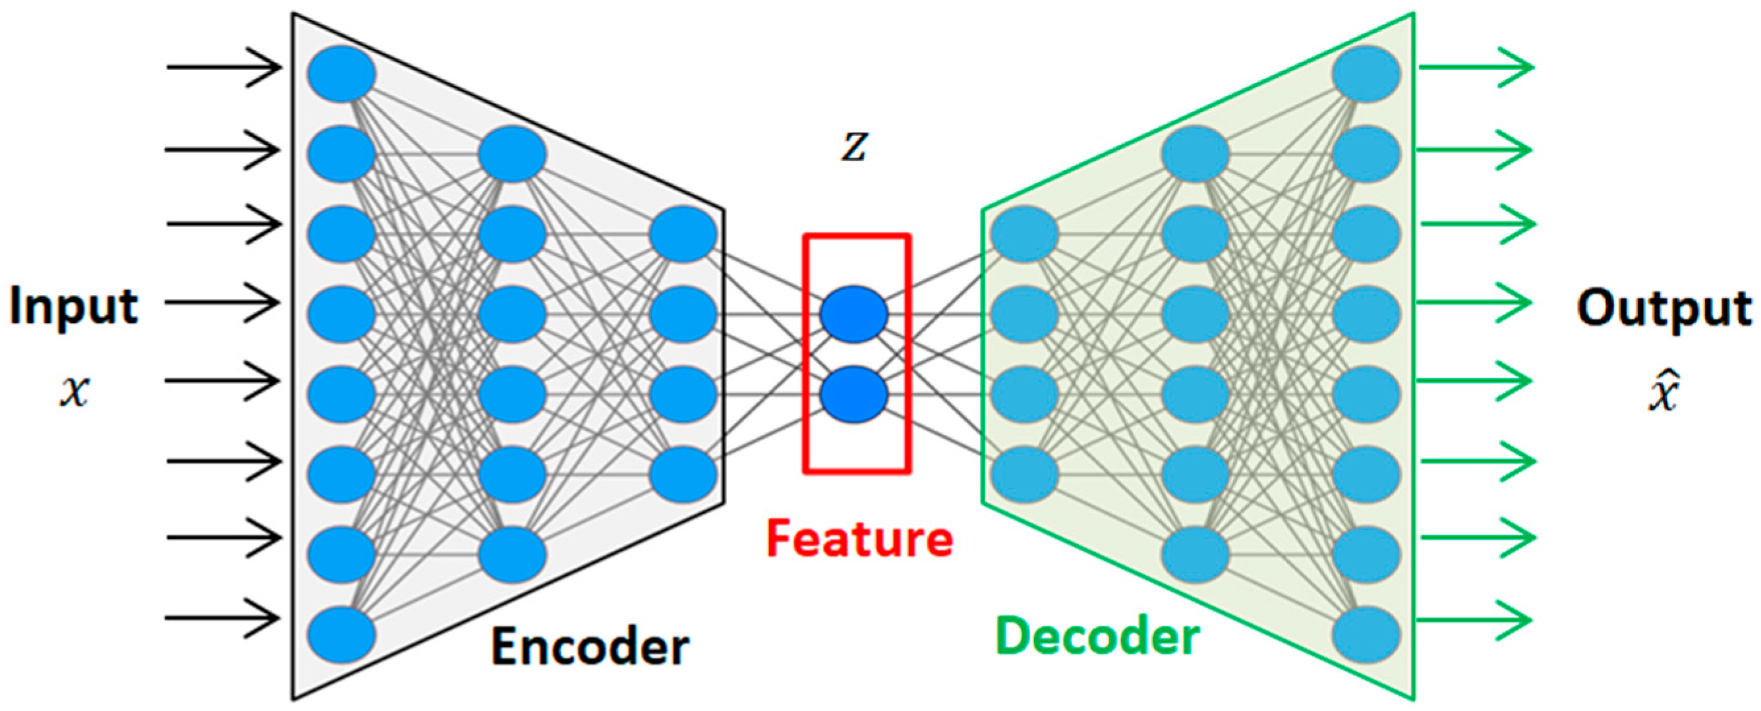
Autoenkodery
468772193239345671884921
1429316425536649764881910010121111441216913196142251525616289173241836119400
1 2 3… 19
(x+1)^2

Slide 11
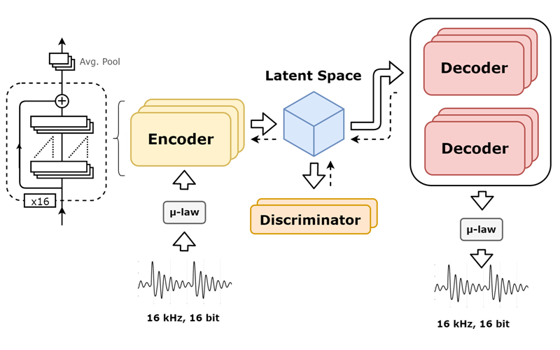
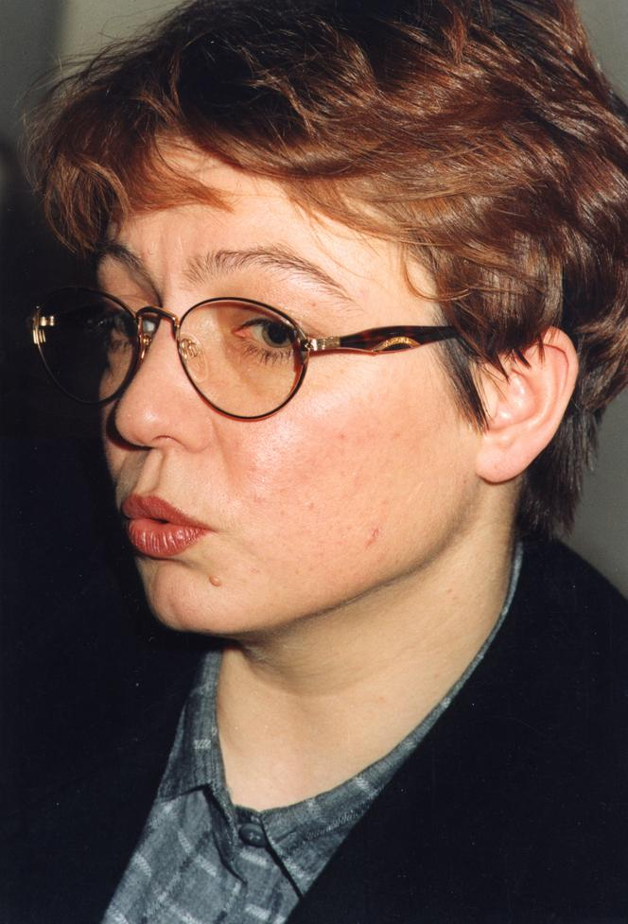
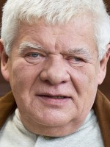
Jak zrobili to inni? Autoenkoder + Dyskryminator
Encoder wyciągnie cechy ukryte z dzwięku
Dyskryminator sprawdza czy w cechach ukrytych nie ma czasem cech niezależnych od mówców, tak aby po samych cechach ukrytych nie dało się stwierdzić kto jest mówcą.
Dekoder – NVIDIA WaveNet generuje głos docelowy

